Slide 1
Tworzenie Europy razem z
samorządami lokalnymi
Sieć lokalnych samorządów UE współpracujących ze sobą
celem informowania o działaniach UE
Tworzenie Europy razem z samorządami lokalnymi

Slide 2
Czym jest sieć
„Tworzenie Europy razem z samorządami lokalnymi”?
Tworzenie Europy razem z
samorządami lokalnymi

Slide 3
Projekt UE „Tworzenie Europy razem z samorządami lokalnymi” opiera się na zasadzie, iż informowanie o UE jest wspólnym obowiązkiem instytucji UE oraz władz państw członkowskich, aż do szczebla lokalnego.
Czym jest "Tworzenie Europy razem z samorządami lokalnymi ’’?
Tworzenie Europy razem z
samorządami lokalnymi

Slide 4
Zachęcamy lokalne samorządy każdego szczebla – a w szczególności te najmniejsze (z miejscowości poniżej 100 000 mieszkańców), na które szeroko zakrojone działania UE są rzadziej ukierunkowane – do stania się częścią naszej sieci.
Kto może dołączyć do projektu?
Tworzenie Europy razem z
samorządami lokalnymi

Slide 5
Jak dołączyć do sieci - proces rejestracji
Tworzenie Europy razem z
samorządami lokalnymi

Slide 6
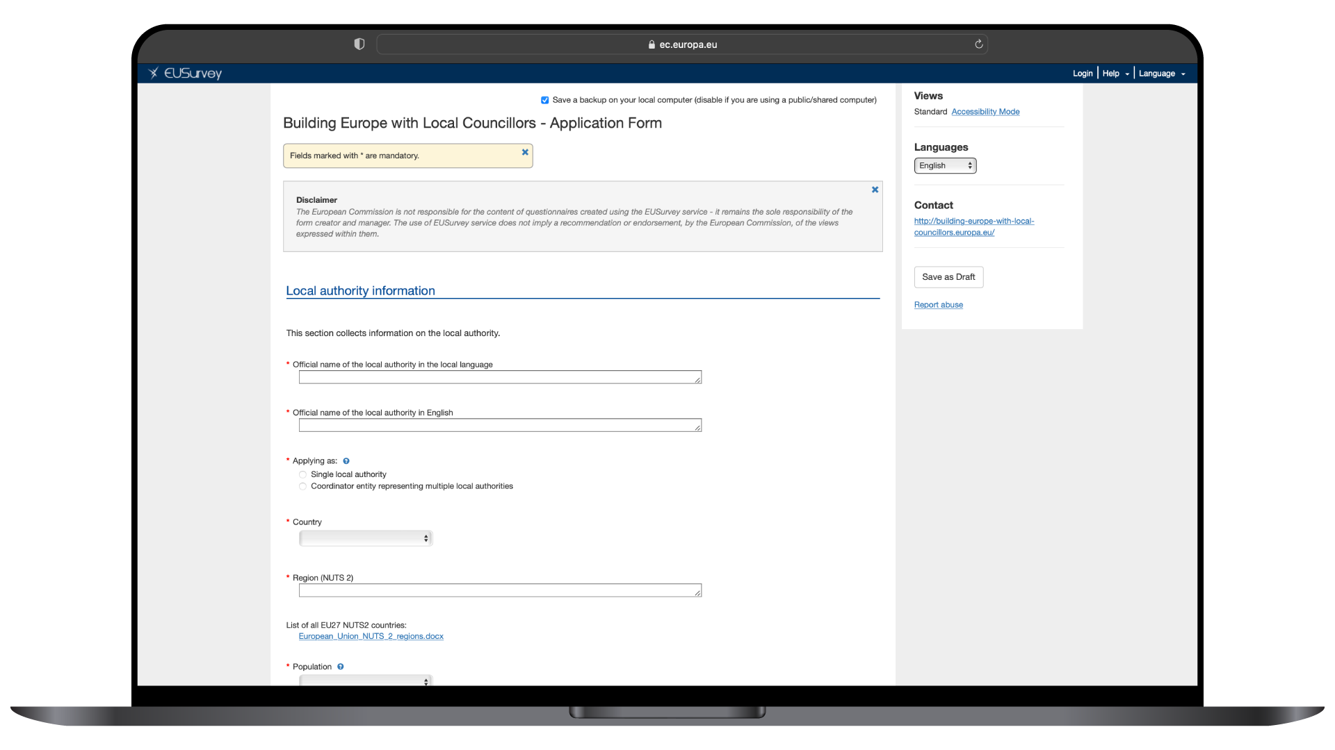
Aby dołączyć do projektu, samorząd musi wypełnić formularz aplikacyjny, w którym wskaże imię i nazwisko lokalnego radnego lub lokalnej radnej wyznaczonych na członka/członkinię sieci.
Jak dołączyć do sieci – proces rejestracji
Tworzenie Europy razem z samorządami lokalnymi

Slide 7
To apply, the local authority needs to fill in an application form indicating the name of the local councillor designated to become a network member.
How to join the network – the registration process
Building Europe with Local Councillors

Slide 8
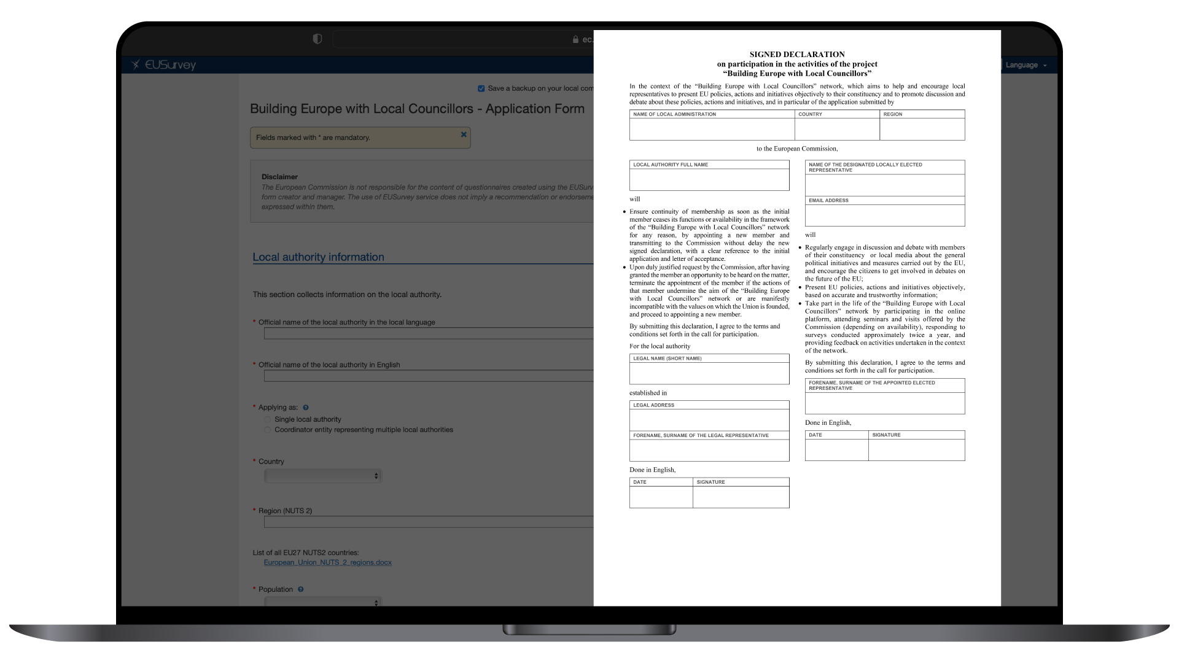
Do formularza aplikacyjnego należy dołączyć podpisaną deklarację potwierdzającą zobowiązanie sygnatariuszy do rozpowszechniania informacji o działaniach Unii Europejskiej na poziomie lokalnym. Deklaracja ta musi zostać podpisana zarówno przez pełnomocnika samorządu lokalnego, jak i wyznaczonego radnego/wyznaczoną radną.
Jak dołączyć do sieci – proces rejestracji
Tworzenie Europy razem z samorządami lokalnymi

Slide 9
The online application form is accompanied by a signed declaration which expresses the interest and commitment of the signatories in communicating Europe on the ground. This declaration needs to be signed by both the local authority’s legal representative, and the designated local councillor.
How to join the network – the registration process
Building Europe with Local Councillors

Slide 10
Partner władz lokalnych Komisji w komunikowaniu o Europie w terenie Przedstawiciel władz lokalnych wyznaczony przez władze lokalne członek sieci “Budowanie Europy z Samorządami Lokalnymi”
Jak będzie działać sieć
Tworzenie Europy razem z samorządami lokalnymi

Slide 11
5 kluczowych korzyści z uczestnictwa w sieci
Budowanie Europy z samorządami lokalnymi

Slide 12
5 kluczowych korzyści z uczestnictwa w sieci
Uprzywilejowany dostęp do oficjalnych źródeł komunikacji UE w językach krajowych, materiałów komunikacyjnych, seminariów online i offline oraz innych formatów informacji umożliwiających członkom angażowanie mieszkańców w sprawy związane z UE.
Zaproszenia na wizyty w prowadzonym przez Komisję Europejską Centrum dla zwiedzających w Brukseli, zarówno osobiste, jak i wirtualne, zorganizowane oraz prowadzone w języku odwiedzającego.
Dostęp do sieci poprzez dedykowaną platformę online umożliwiającą członkom komunikowanie się ze sobą.
Widoczność podejmowanych w ramach sieci działań członków na poziomie UE.
Uprzywilejowany dostęp do wielu sieci UE o dużym zasięgu, w tym ponad 420 punktów EUROPE DIRECT rozmieszczonych w niemal wszystkich regionach UE.
Tworzenie Europy razem z samorządami lokalnymi

Slide 13
Ankieta specjalna
Tworzenie Europy razem z
samorządami lokalnymi

Slide 14
Udzielając odpowiedzi na ankietę specjalną, będą Państwo mieli możliwość wskazania tematów, które są najbardziej istotne z punktu widzenia potrzeb komunikacyjnych w Państwa okręgu wyborczym.
Po wypełnieniu ankiety dotyczącej UE będą Państwo mieli możliwość
- otrzymywać istotne informacje związane z UE
- uczestniczyć w seminariach online
- uczestniczyć w wizytach do instytucji UE przeprowadzonych w Państwa języku.
Adres URL do ankiety specjalnej: https://ec.europa.eu/eusurvey/runner/BELC-specific-survey
Ankieta specjalna
Tworzenie Europy razem z samorządami lokalnymi

Slide 15
Współpraca z Komitetem Regionów
Budowanie Europy z samorządami lokalnymi

Slide 16
Współpraca z
Komitetem Regionów
Sieć „Tworzenie Europy razem z samorządami lokalnymi” może odnieść wiele korzyści ze współpracy z Europejską siecią radnych UE szczebla lokalnego i regionalnego w ramach Komitetu Regionów UE.
Europejska sieć radnych UE szczebla lokalnego i regionalnego, powołana do życia przez Europejski Komitet Regionów (KR) w 2021 roku, kieruje się tymi samymi celami co nasza sieć. Do celów tych należą m.in. rozpowszechnianie wiedzy na temat polityk UE wśród samorządów oraz wspomaganie ich w działaniach związanych z UE.
Podczas gdy nasza sieć skupia się głównie na komunikacji z mieszkańcami, sieć Komitetu Regionów wspomaga działania członków Komitetu Regionów.
Każdy z Państwa może zostać członkiem obu tych sieci!
Tworzenie Europy razem z samorządami lokalnymi

Slide 17
Czego oczekujemy od członków sieci?
Budowanie Europy z samorządami lokalnymi

Slide 18
Czego oczekujemy od
członków sieci?
Rozmawianie z innymi przedstawicielami swojego okręgu wyborczego oraz mediami lokalnymi na temat ogólnych inicjatyw politycznych oraz działań podejmowanych przez UE.
Bezstronne przedstawianie polityk, działań i inicjatyw UE w oparciu o dokładne i wiarygodne informacje.
Aktywne działanie w sieci, w tym wypełnianie ankiet około dwóch razy w roku.
Tworzenie Europy razem z samorządami lokalnymi

Slide 19
Członek sieci I co dalej?
Tworzenie Europy razem z samorządami lokalnymi

Slide 20
Członek sieci I co dalej?
Kiedy samorząd lokalny i jego wyznaczeni radni lub radne zostaną zaakceptowani jako partnerzy i członkowie projektu:
otrzymają materiały wizualne potwierdzające ich udział w projekcie, w tym certyfikat do wydrukowania dla członka oraz metalową tabliczkę i baner zwijany dla samorządu, do umieszczenia w ogólnodostępnych miejscach publicznych
zostaną wymienieni na publicznej stronie internetowej jako członkowie projektu
uzyskają dostęp do internetowej platformy informacyjnej
będą regularnie otrzymywać pocztą elektroniczną materiały i aktualizacje dotyczące projektów.
Dodatkowo radni lokalni zostaną poproszeni o wypełnienie wstępnej ankiety dotyczącej obszarów zainteresowania i potrzeb w zakresie informacji. Będą też zapraszani na spotkania informacyjne online i offline powiązane z interesującymi ich tematami i potrzebami.
Tworzenie Europy razem z samorządami lokalnymi

Slide 21
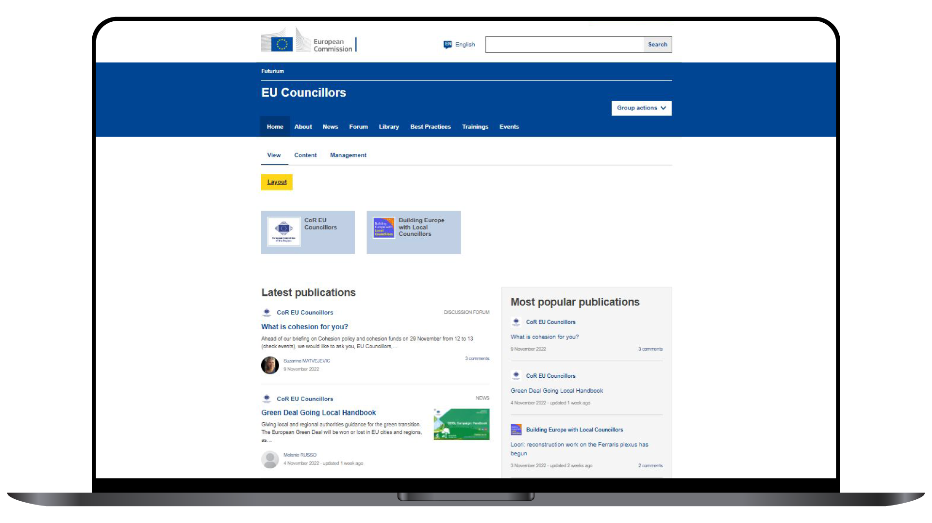
Internetowa platforma komunikacyjna dla członków sieci „Tworzenie Europy razem z samorządami lokalnymi” jest dostępna na platformie Futurium zarządzanej przez Komisję Europejską (https://futurium.ec.europa.eu/en?language=pl). Dostęp do platformy wymaga posiadania konta w systemie EU Login.
Członek sieci I co dalej?
Tworzenie Europy razem z samorządami lokalnymi

Slide 22
The online communication platform for the members of Building Europe with Local Councillors is hosted on the European Commission Futurium platform (https://futurium.ec.europa.eu). Members will need to register to EU login to receive access to the platform.
Joining the network what happens next?
Building Europe with Local Councillors

Slide 23
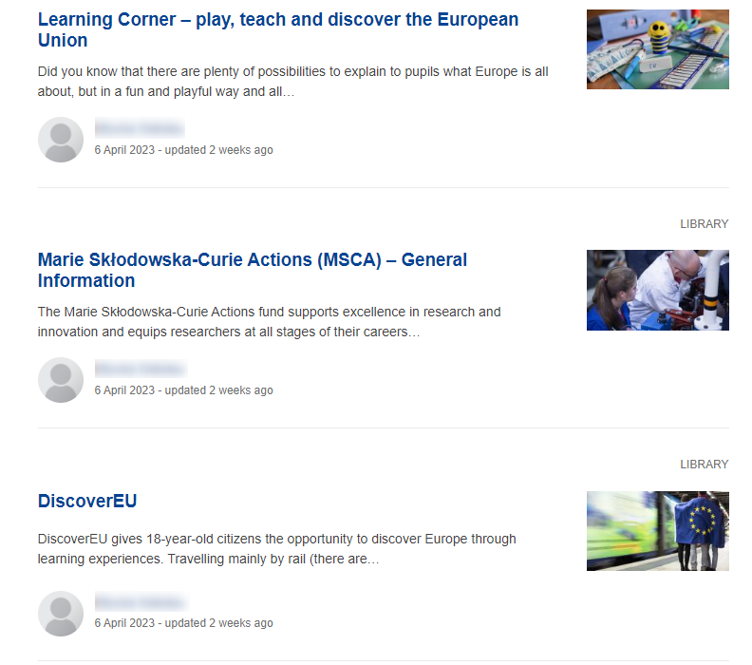
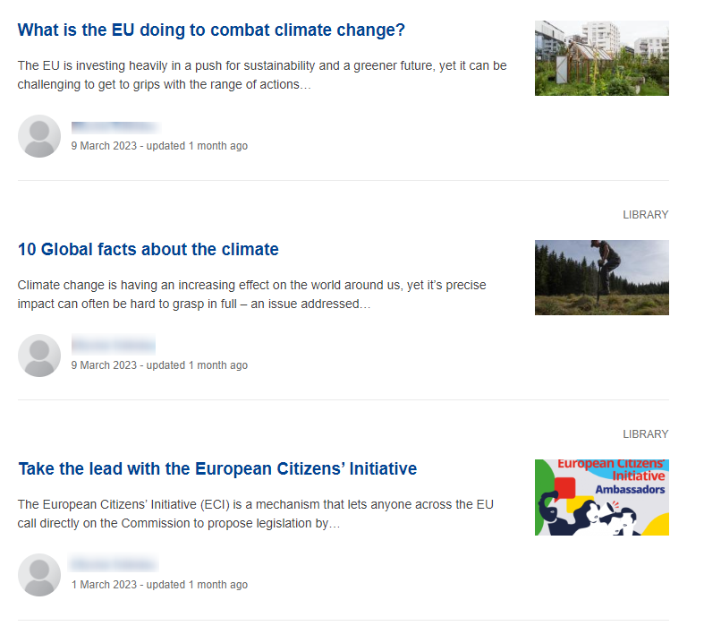
Internetowa platforma komunikacyjna dla członków
Grupa „Tworzenie Europy razem z samorządami lokalnymi”
Tworzenie Europy razem z samorządami lokalnymi

Slide 24
Internetowa platforma komunikacyjna dla członków
Jakie treści są dostępne na platformie?
Informacje dotyczące obszarów zainteresowania i potrzeb w zakresie informacji wskazanych przez członków w ankiecie wstępnej
Forum dyskusyjne, za pośrednictwem którego członkowie mogą uczyć się od siebie i wymieniać doświadczeniami
Wybrane materiały informacyjne
Kalendarz wydarzeń online i offline
Grupa zrzeszająca radnych szczebla lokalnego i regionalnego należących do Komitetu Regionów
Tworzenie Europy razem z samorządami lokalnymi

Slide 25
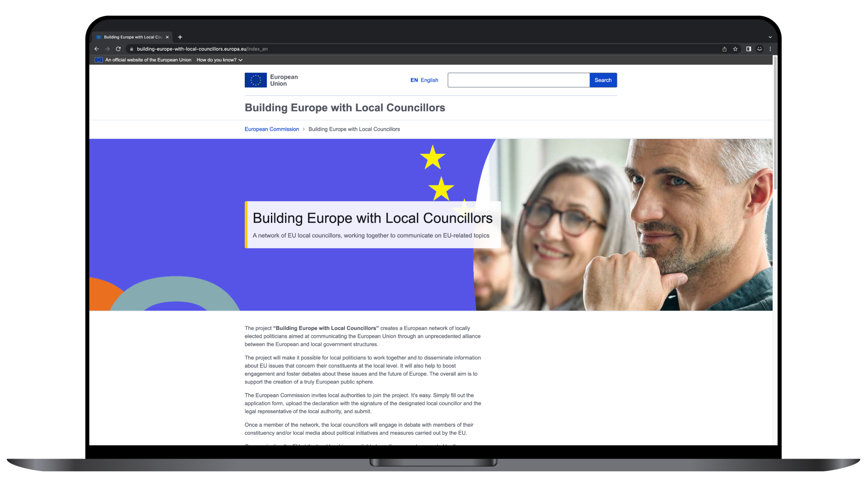
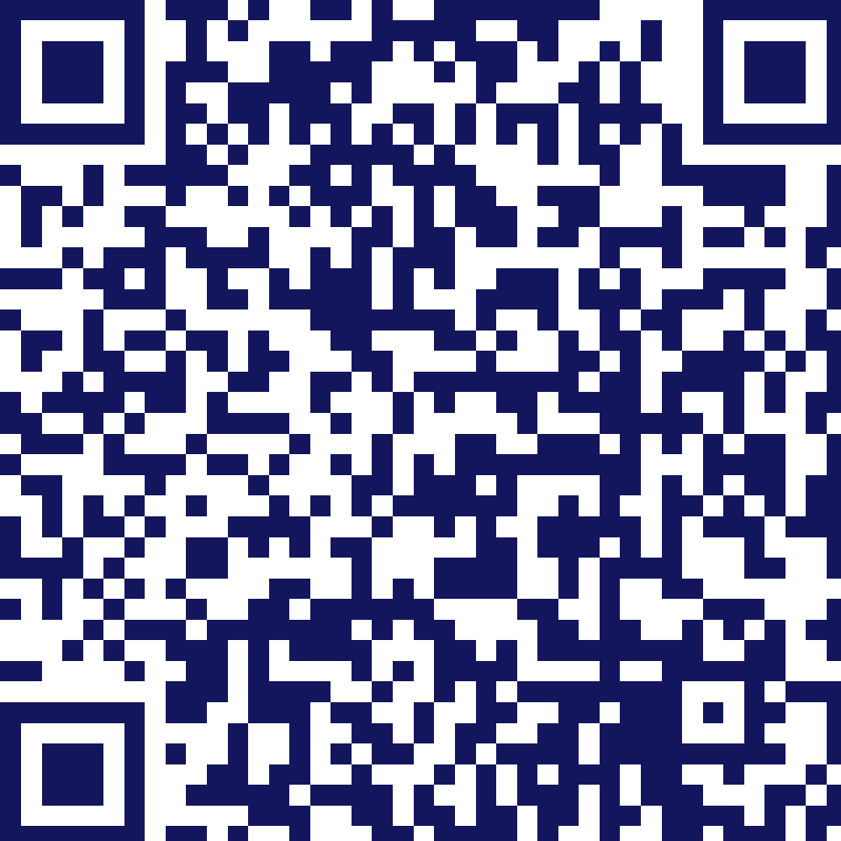
building-europe-with-local-councillors.europa.eu
Rola firmy
Netcompany-Intrasoft
Tworzenie Europy razem z samorządami lokalnymi

Slide 26
Dziękujemy
Budowanie Europy z Samorządami Lokalnymi
Sieć lokalnych radnych UE, współpracujących w celu przekazywania informacji na temat kwestii związanych z UE
Kontakt: info@eu-councillors.eu

